Slide 1
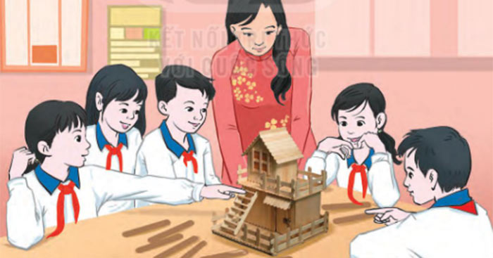
TIẾT 8: XÂY DỰNG TRUYỀN THỐNG NHÀ

Slide 2
TRÒ CHƠI TIẾP SỨC
TIME LIMIT:
2 minutes
.
* GV tổ chức cho HS chơi trò chơi “Tiếp sức” trên nền nhạc bài hát “Em yêu trường em”.
- GV phổ biến cách chơi và luật chơi: Chia lớp thành 2 đội, mỗi đội cử 10 bạn xếp thành 2 hàng trong lớp học. Thời gian được tính đến khi bài hát kết thúc, lần lượt viết tên thầy cô trong trường và các bạn trong lớp học. Đội nào viết được nhiều, đúng tên thầy cô hoặc các bạn trong lớp học thì đội đó giành chiến thắng.

Slide 3
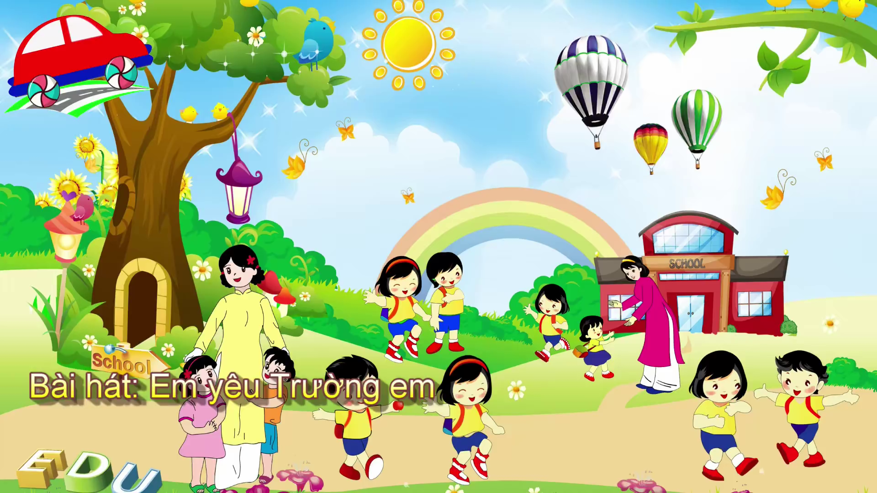

Slide 4
PHẦN THƯỞNG CHO 2 ĐỘI

Slide 5








Slide 6








ĐIỂM 10
GO HOME

Slide 8
ĐIỂM 10
GO HOME

Slide 9
MỘT TRÀNG PHÁO TAY
GO HOME

Slide 10
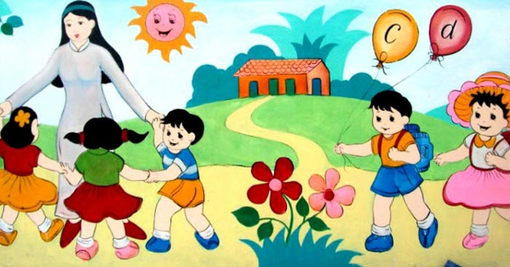
1.Chia sẻ về truyền thống của trường em và những việc các thầy cô, học sinh đã làm để xây dựng truyền thống nhà trường.

Slide 11

THẢO LUẬN NHÓM
Gv chia lớp thành 2 đội.
Mỗi đội 5 bạn lên xếp thành 2 hàng.
Sau 5 phút.
Đội nào kể được nhiều đội đó chiến thắng.

Slide 12

START TIMER
TIME’S UP!
TIME LIMIT:
5 minutes
5
4
1
3
2

Slide 13
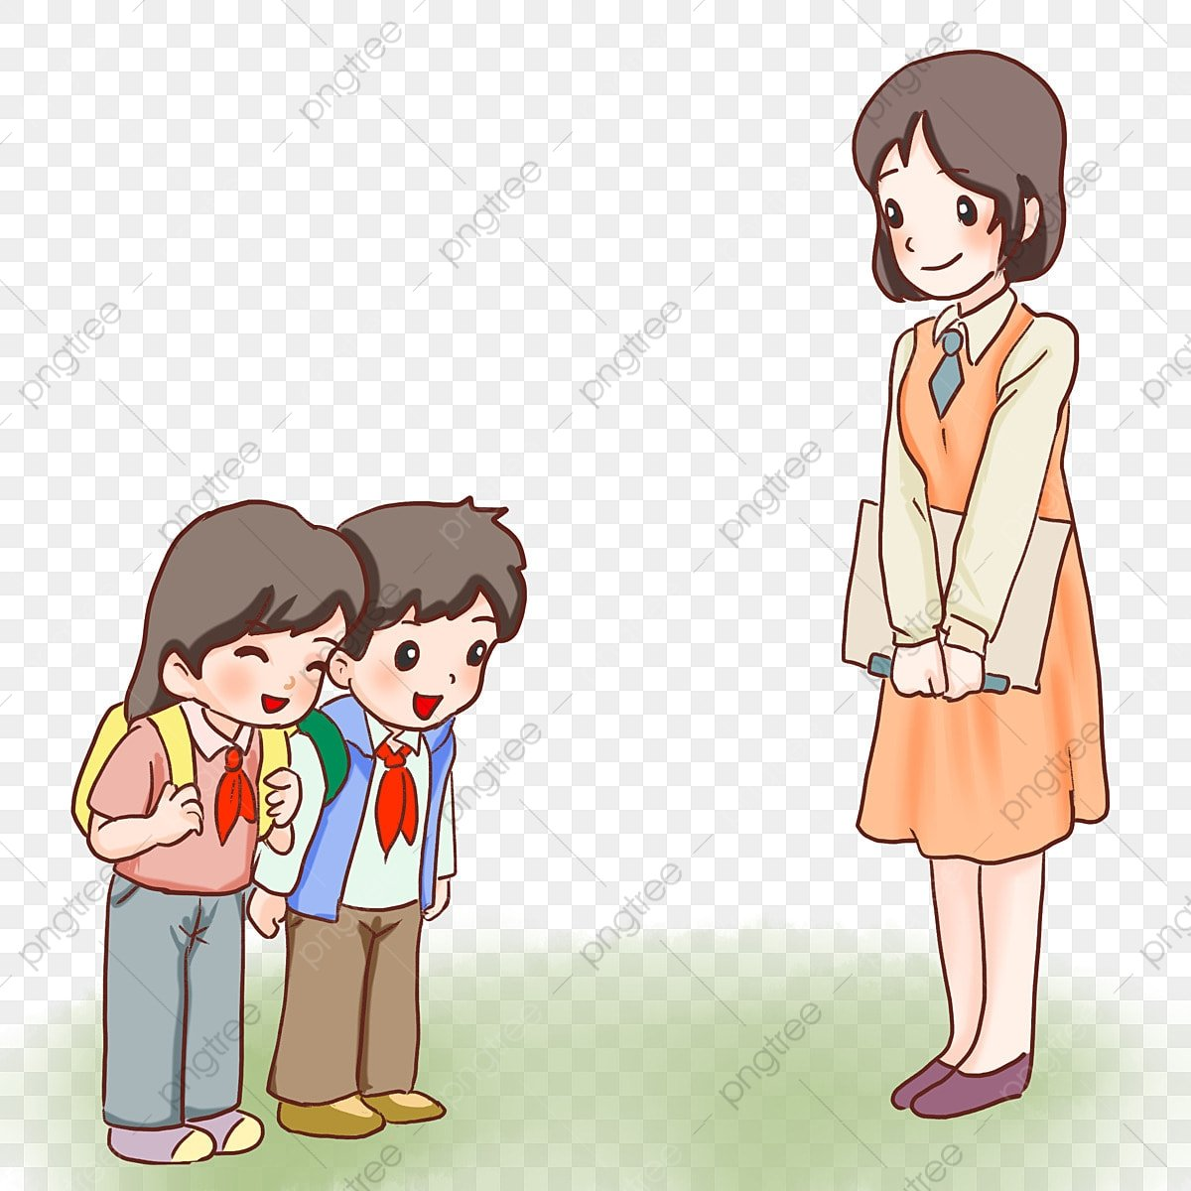
*Truyền thống trường em.
- Tri ân thầy cô nhân ngày 20-11-Ngày Nhà giáo Việt Nam.
- Giúp đỡ các em học sinh nghèo vượt khó.
- Tích cực bảo vệ môi trường.

Slide 14

2.Chia về những việc các thầy cô, học sinh đã làm để xây dựng truyền thống nhà trường.

Slide 15
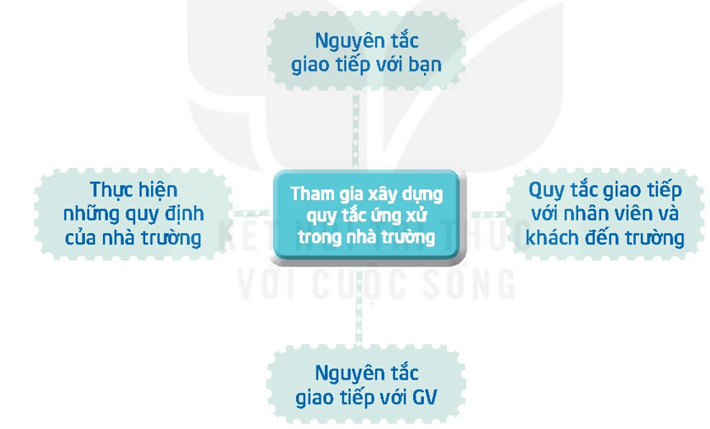
THẢO LUẬN NHÓM: 5 PHÚT
-Thảo luận những việc các thầy cô, học sinh đã làm để xây dựng truyền thống nhà trường.
- Hs thực hiện nhóm đôi thảo luận những hoạt động góp phần phát huy, xây dựng truyền thống nhà trường của em:
- HS thảo luận những trải nghiệm theo sơ đồ sau?

Slide 16
START TIMER
TIME’S UP!
TIME LIMIT:
5 minutes
5
4
1
3
2

Slide 17
* Những việc các thầy cô, học sinh đã làm để xây dựng truyền thống nhà trường.
- Tổ chức buổi lễ tri ân thầy cô ngày 20-11.
- Tổ chức, kêu gọi mọi người chung tay góp sức ủng hộ các em học sinh nghèo.
- Phát động các phong trào trồng cây xanh, dọn vệ sinh hàng tháng.
- Khi gặp khó khăn nên trò chuyện, tâm sự, chia sẻ, hỏi ý kiến của thầy cô.
- Phát ngôn tích cực, giao tiếp cởi mở, tin tưởng lẫn nhau
- Cùng học, cùng tham gia các hoạt động với bạn. Các cuộc thi khoa học kĩ thuật.

Slide 18
- Nhường nhịn, giúp đỡ nhau cùng tiến bộ.
- Khiêm tốn học hỏi thầy cô và các bạn.
- Tìm kiếm sở thích chung, tôn trọng sự khác biệt.
- Luôn lắng nghe thầy cô hướng dẫn, chủ động xin ý kiến của thầy cô khi gặp những điều chưa hiểu hay các vấn đề nảy sinh trong việc thực hiện nhiệm vụ chung.
- Chia sẻ về tính cách, sở thích, ưu điểm, hạn chế của mình với thầy cô.
- Cùng nhau xây dựng kế hoạch và phân công nhiệm vụ.

Slide 19
- Tôn trọng, lắng nghe ý kiến của các bạn, có tách nhiệm với công việc được giao.
Vô tư, ngay thẳng, không ghen tị khi hợp tác và làm việc nhóm.
- Khi có các vấn đề phát sinh trong quá trình thực hiện các nhiệm vụ chung cần kiềm chế cảm xúc, bình tĩnh nói rõ quan điểm cá nhân, cùng đặt câu hỏi và đưa ra phương hướng giải quyết.

Slide 20
THỰC HÀNH
* Học sinh thực hiện được những hoạt động, việc làm cụ thể để xây dựng truyền thống nhà trường.
- Gv chia lớp làm 4 nhóm: các nhóm có thể lựa chọn theo hình thức sau ( làm thơ, quay đoạn phim ngắn, viết bài văn ngắn, chụp một số bức ảnh về những hoạt động cụ thể của lớp). Sau đó dán lên giấy A0 để triển lãm trưng bày ở lớp hoặc đưa lên trang mạng của nhà trường.
- Học sinh có thể chụp lại hình ảnh sản phẩm và các hoạt động lớp mình đã thực hiện được để xây dựng truyền thống nhà trường theo quy đingj của cuộc thi “ Em yêu trường em”.

Slide 21
Sản phẩm trưng bày phải : thể hiện những nét nổi bật, tự hào về truyền thống nhà trường.
Sản phẩm là:
+ Video clip
+ Áp phích
+ Tập san
+ Tranh, ảnh
+ Bài thơ, truyện
+ Mô hình ngôi trường...
QUY ĐỊNH VỀ SẢN PHẨM TRƯNG BÀY CỦA CÁC NHÓM:

Slide 22
* Học sinh thực hiện được những hoạt động, việc làm cụ thể để xây dựng truyền thống nhà trường.
- Làm báo tường và tập san chào mừng ngày nhà giá Việt Nam 20-11 hằng năm.
- Thi múa hát tập thể các lớp để chào mừng các ngày lễ lớn của Đoàn và giáo viên.
- Quyên góp, ủng hộ các bạn có hoàn cảnh khó khăn như: quần áo, sách vở.

Slide 23

VẬN DỤNG
Học sinh về nhà thực hiện các hoạt động sau:
Thường xuyên tham gia các hoạt động xây dựng truyền thống nhà trường như: xây dựng văn hóa nhà trường, kết nối nhà trường và cộng đồng, tham gia các sự kiện nhà trường tổ chức hoặc các ngày kỉ niệm của nhà trường.
Vận động các bạn cùng tham gia hoạt động xây dựng truyền thống nhà trường.
- Ghi lại và chia sẻ kết quả thực hiện hoạt động.

Slide 24

Tiêu chí để xây dựng “ Truyền thống tốt đẹp của nhà trường”.
+ Yêu thương : HS yêu thương, động viên, quan tâm , hỗ trợ, giúp đỡ nhau đặc biệt là các bạn HS có hoàn cảnh khó khăn, khuyết tật về trí tuệ, thể lực….thành lập và duy trì các nhóm đôi bạn cùng tiến giúp nhau tiến bộ trong học tập.
+ Tôn trọng: Mọi thành viên trong lớp đều được tôn trọng, đảm bảo an toàn, không phân biệt đối xử và kỳ thị, mọi kế hoạch hoạt động của lớp đều phải được đưa ra bàn bạc, thảo luận, lắng nghe và đối thoại tích cực.
+ Chia sẻ: HS cùng nhau chia sẻ với những bạn có hoàn cảnh khó khăn, chia sẻ khó khăn, tâm tư tình cảm với thầy cô , các bạn. Mỗi lớp nên có hộp thư “Điều em muốn nói”, tích cực tham gia các hoạt động để thấu hiểu, yêu thương, chia sẻ cùng nhau. Chung tay xây dựng và phát huy những truyền thống tốt đẹp của nhà trường.

Slide 26
HƯỚNG DẪN VỀ NHÀ
- Bài vừa học: HS ghi nhớ nội dung bài học.
+ Truyền thống trường em.
+ Những việc các thầy cô, học sinh đã làm để xây dựng truyền thống nhà trường.
- Bài của tiết sau: Đọc kĩ nội dung bài 4 chuẩn bị các câu hỏi liên quan.

Slide 27

KÍNH CHÀO QUÝ THẦY CÔ!
THÂN ÁI CHÀO CÁC EM !

